Slide 2
RTX 5080 GPU
逆向分析
基于 NVIDIA Blackwell 官方架构白皮书与本地微基准实验结果
Notes:
这是一组通用微基准在 5080 GPU 上的逆向分析结果，大部分是关于内存子系统的

Slide 3
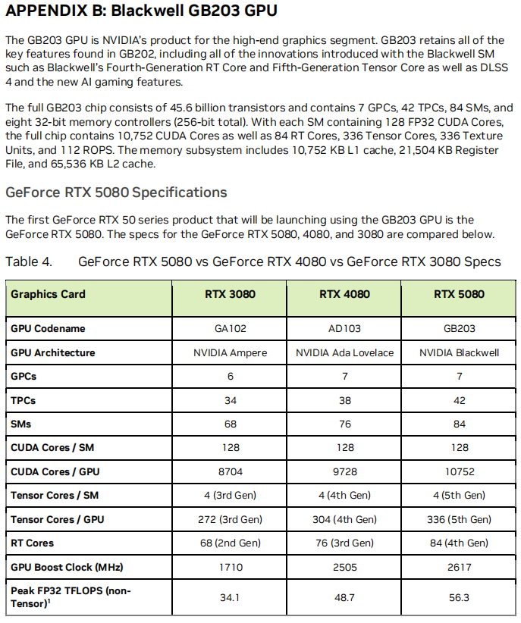
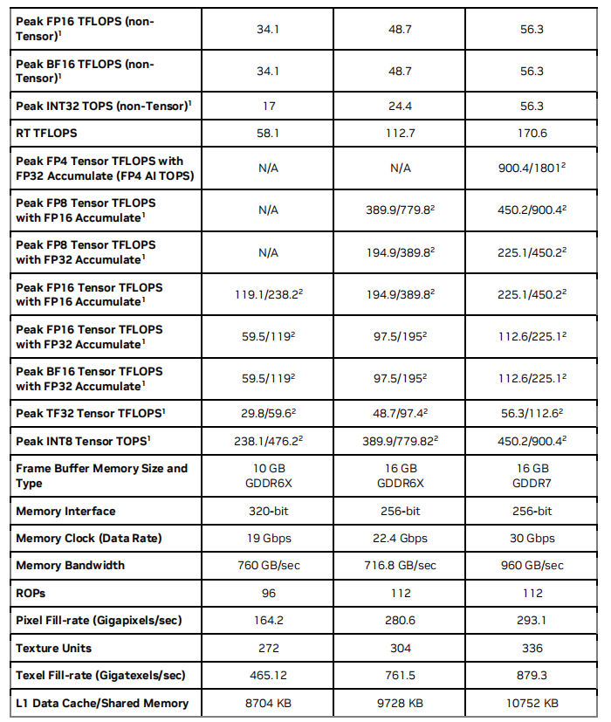
02
RTX 5080 官方硬件背景
RTX 5080 官方规格：
7 GPC｜42 TPC｜84 SM
16 GB GDDR7｜960 GB/s
64 MiB L2｜128 KiB L1/SM
10,752 FP32 CUDA Core｜ 56. 3 Peak FP32 TFLOPS (non-Tensor)
来源：NVIDIA RTX Blackwell GPU Architecture Whitepaper，第 49–51 页
Notes:
这是测试平台5080GPU的硬件规格，后面做微基准测试或者跟结果比对时会用到。
我这边截了几个关键参数：GPU 的 GPC、TPC、SM 数量，DRAM 理论带宽，L2 和 L1 缓存大小，还有——如果不走 Tensor Core——FP32 的峰值计算强度。

Slide 4
04
实验方法框架
1 构造微基准
2 隔离目标层级
3 扫描关键变量
4 设置对照实验
5 分析结构规律
依赖地址链、顺序合并访问、冷热数据流、读改写负载
用访问指令、工作集大小及独立/共享数据区控制 L1、L2、DRAM
改变工作集、访问步长、线程与 block、读写比例、地址探针和算术强度
比较 scalar/float4、默认/Persisting、不同 cache policy、地址与 SM
观察延迟平台、峰值带宽、容量转折、热力图、聚类与模型拟合
通过可控微基准逐项改变少量关键变量，从测试结果反推出硬件特征。
Notes:
整个实验流程我把它拆成五步：1.构建微基准，2.隔离目标层级，3.扫描关键变量，4.对照实验，5.分析结构规律。
这只是个粗线条的划分，具体方法在细节上各有不同——有的来自已有论文，有的是自己设计的。核心思路是：通过微基准逐项调整少量关键变量，从测试结果反推硬件特征

Slide 5
05
测试点一：内存层级延迟
目标
思路
结果
测量 L1、L2、DRAM 的真实依赖访问延迟
构造严格依赖的随机 pointer chain，使下一次加载依赖上一次返回值；逐步扩大工作集，观察延迟平台变化。
曲线出现多个延迟平台，对应缓存命中到 DRAM 的层级切换
地址 A
地址 B
地址 C
地址 D
下一次加载地址依赖上一次返回值，阻止硬件通过并行访存隐藏延迟。
Notes:
第一项测试是测量不同内存层级的访问延迟，包括 L1、L2 和 DRAM。思路是构建一条具有严格依赖关系的指针链——下一次访存的地址取决于上一次读出的结果。这样硬件就没法并行发起多个访存请求来掩盖延迟了。

Slide 6
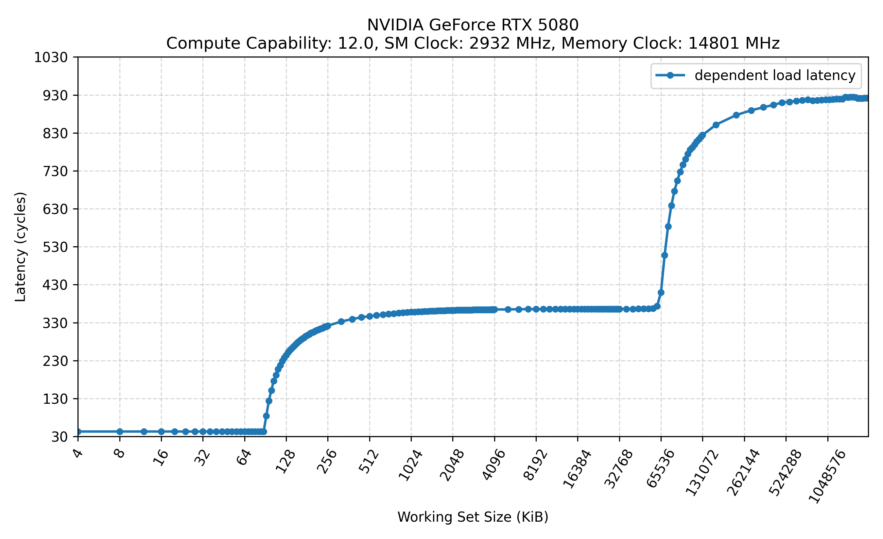
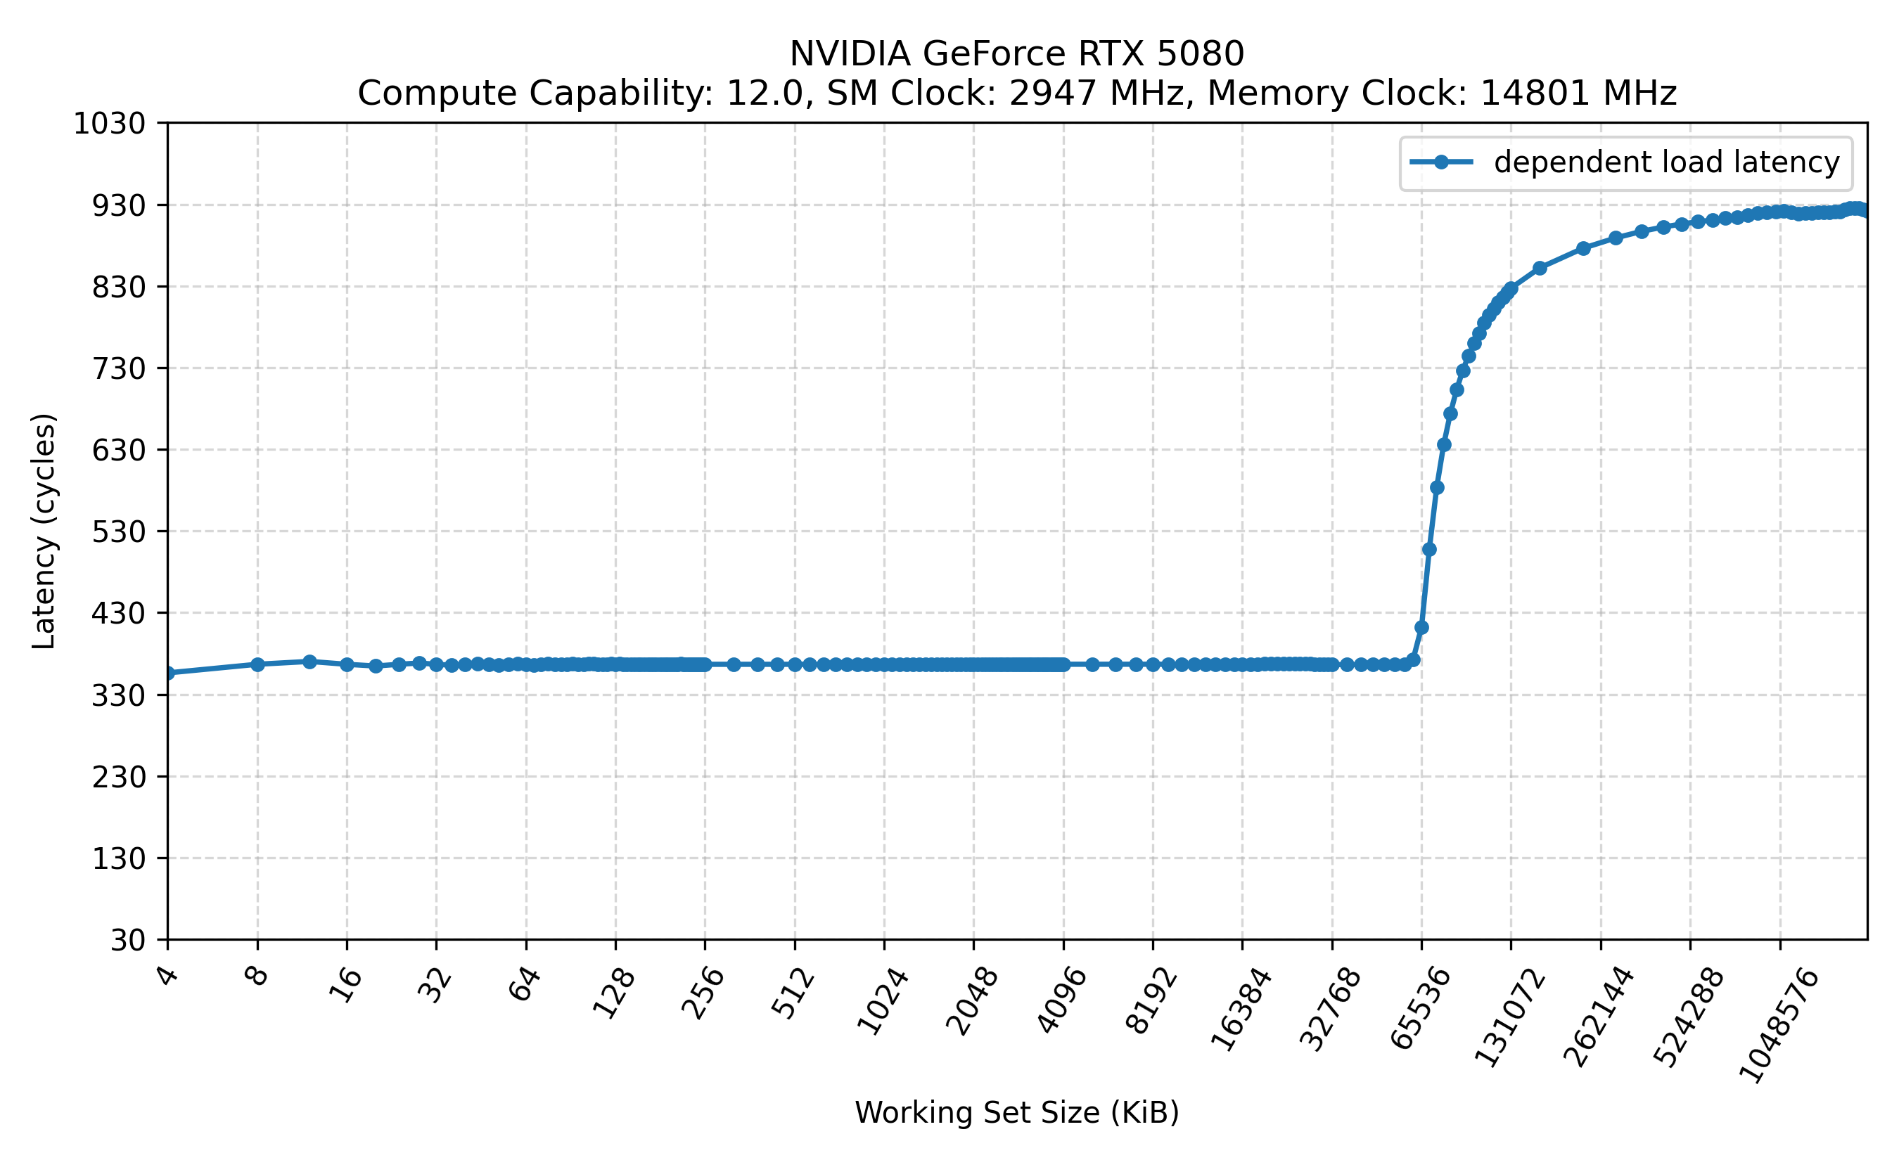
06
测试点一：内存层级延迟
不旁路 L1
旁路 L1
DRAM
DRAM
L2
L2
L1
L1：43 cycles
L2： 366 cycles
DRAM： 922 cycles
.ca 和 .cg 的缓存层级暗示生效。
Notes:
同时也固定了 SM 和内存频率。
通过 PTX 指令里的 .ca 和 .cg hint，我们可以控制 L1 是否被旁路。
左边这张图是不旁路 L1 的情况，右边是旁路 L1 的情况。左图可以看到三个明显的平台段，分别对应 L1、L2 和 DRAM 的延迟；右图因为绕过了 L1，所以只剩下两个平台段，对应 L2 和 DRAM 的延迟。
具体测出的延迟值已经标在图上了。另外，左右两图中 L2 和 DRAM 的延迟结果是对得上的，这也验证了实验的一致性。

Slide 7
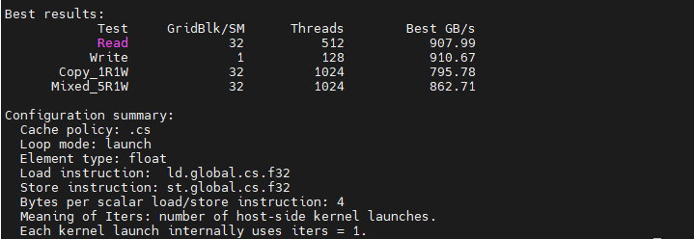
07
测试点二：DRAM 带宽
目标
思路
结果
测量绕过缓存干扰后的真实 DRAM 可达带宽
使用远大于 L2 的工作集，以 warp 连续地址执行合并的 grid-stride 访问；扫描线程/block 配置，并比较 scalar、float4 及 Read、Write、Copy、Mixed 四种负载。
DRAM 比较 scalar 与 float4 在四种负载下的可达带宽；
scalar 与 float4 结果接近：实际带宽已经打满
实测峰值
910.67 GB/s
达成率约 94.9%
官方理论带宽 960 GB/s
推测：单独读/写操作的带宽显著高于复合操作，可能是读写使用同一条数据链路，并引入了显著的切换控制开销。
Notes:
第二项测的是 DRAM 带宽。所以用了远大于 L2 的工作集，扫描了不同的线程和线程块配置，对比了 scalar 和 float4 两种模式——也就是每次内存搬运 1 个 FP32 和每次内存搬运 4 个 FP32 的情况。
我们准备了四种负载：只读、只写、读写混合，以及 5 读 1 写。
首先，scalar 和 float4 的结果很接近，说明单次内存操作一个 FP32 就能把带宽跑满。实测峰值是 910.67 GB/s，达到了理论上限的 94.9%。
其次，单独的读或写带宽明显高于混合操作。推测这可能是因为读写共享同一条数据通路，读写切换带来了额外的控制开销。

Slide 8
11
测试点三：L1/L2 缓存带宽
目标
思路
结果
测量片上 L1 / L2 的可达带宽
L1：每个 block 访问独立小工作集；L2：所有 block 访问共享工作集并绕过 L1；扫描工作集、线程/block 配置，并比较 scalar 与 float4。
L1 和 L2 比较 scalar 与 float4 的可达带宽；
SM
L1 .ca
L2 .cg
通过限制不同工作集规模，将访问压力分别集中到 L1 与 L2。
Notes:
第三个测试是 L1 和 L2 的缓存带宽。思路和 DRAM 带宽测试类似，但通过限制工作集大小，把访存压力分别压在 L1 和 L2 上。

Slide 9
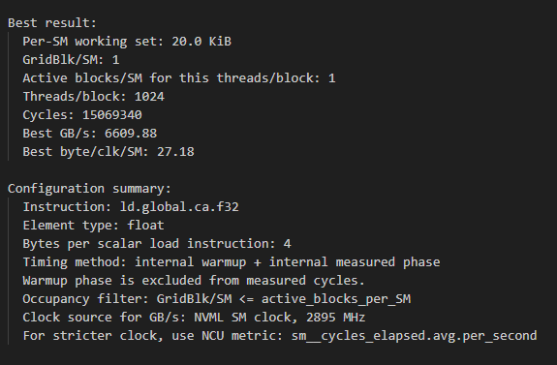
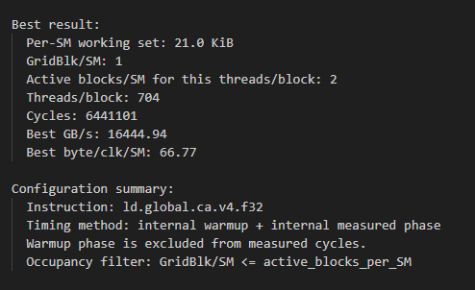
12
测试点三：L1/L2 缓存带宽｜L1
Scalar Float
Vector Float4
L1 在 scalar float 负载下实际聚合带宽为 6609.88 GB/s；vector float4 负载下实际聚合带宽为 16444.94 GB/s（推测为上限）
Notes:
这张图展示的是整颗 GPU 的 L1 总带宽。scalar float 负载下测出来大概 6.6 TB/s，float4 负载下大概 16.4 TB/s。理论上，如果没碰到物理上限，float4 的带宽应该接近 scalar 的 4 倍——毕竟每次搬的数据量差了 4 倍。但实际上没到 4 倍，所以推测 L1 的物理上限就在 16.4 TB/s 左右。
如果换算到每周期字节数的话，每个SM的L1带宽上限就是66.77 byte/cycle。

Slide 10
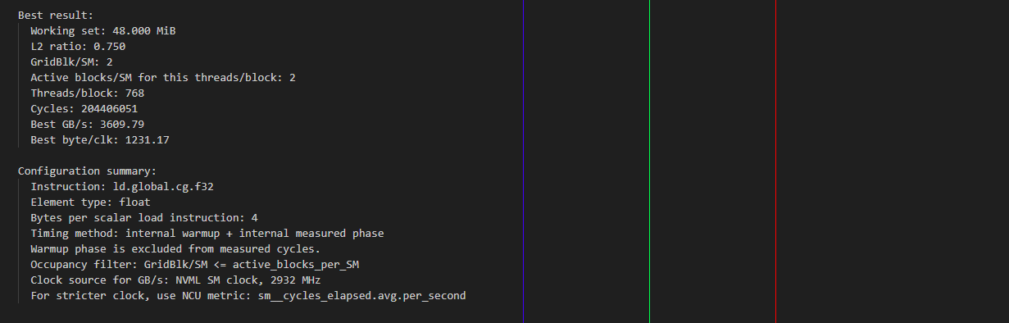
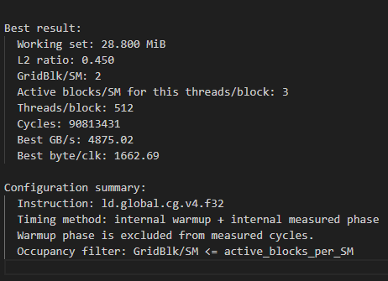
13
测试点三：L1/L2 缓存带宽｜L2
Scalar Float
Vector Float4
L2 在 scalar float 负载下实际聚合带宽为 3609.79 GB/s；vector float4 负载下实际聚合带宽为 4875.02 GB/s（推测为上限）
Notes:
L2 总带宽。L2 在 scalar float 负载下实际聚合带宽为 3.6 TB/s；vector float4 负载下实际聚合带宽为 4.8TB/s。同样的，推测 L2 的带宽物理上限就在 4.8 TB/s 左右。
换算的整个L2的聚合带宽是1662.69 byte/cycle。

Slide 11
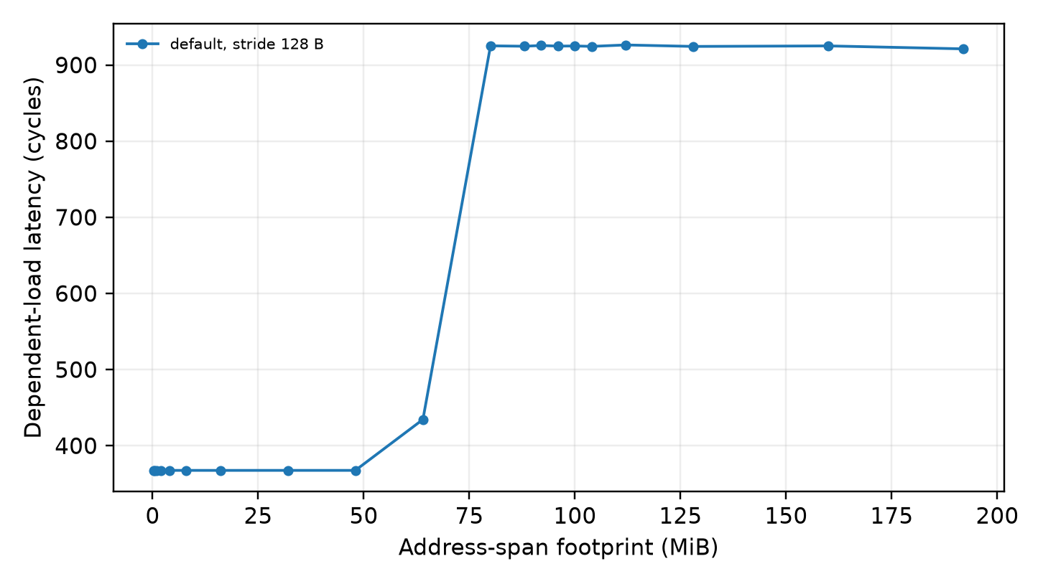
14
测试点四：识别 L2 有效容量
目标
思路
结果
识别 L2 命中平台到 DRAM 平台的转折
在单个 SM 上执行随机依赖地址链，并持续增大工作集；通过低延迟平台向高延迟平台的跃迁识别容量边界。
曲线在 64 MiB 附近由 L2 命中平台转入 DRAM 高延迟平台
DRAM
核心信号： 低延迟平台 → 过渡区 → 高延迟平台
实验转折与官方 L2 容量 64 MiB 一致。
转折点
L2
官方容量：NVIDIA Whitepaper 第 51 页
Notes:
第四项测试是识别 L2 的有效容量。思路和第一项测内存延迟的方法类似，也是基于随机依赖的指针链，但在细节上做了更多优化，所以测出来的容量更准。可以看到，延迟曲线的转折点对应的工作集大小和官方标称的 L2 容量——64 MiB——是吻合的。另外，这样测出来的 L2 和 DRAM 延迟也跟之前的结果基本一致。

Slide 12
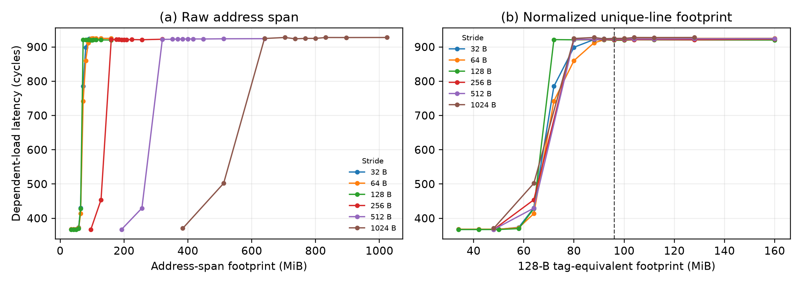
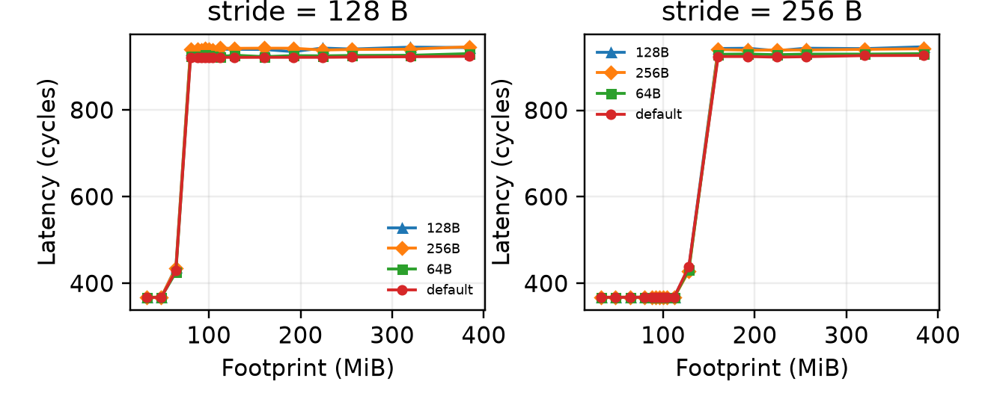
15
测试点五：L2 缓存行占用与预取提示
目标
思路
结果
判断容量由地址跨度、实际缓存行数还是预取提示决定
改变步长与工作集，使配置覆盖相同数量的唯一 128 B 缓存行；比较不同预取提示
容量边界随实际缓存行数缩放；预取提示未造成明显偏移
固定预取提示，改变步长
固定步长，改变预取提示
左图（1）
左图（2）
右图（1）
右图（2）
Notes:
第五项测试评估的是：L2 的有效容量到底由实际访问的缓存行数量决定，还是由访问足迹决定；另外也看看 L2 的预取提示是否起作用。
先看左图：固定预取提示，改变步长。左图（1）是按原始步长画的延迟曲线；左图（2）则是把横轴按实际访问的缓存行数重新归一化。可以看到，归一化之后几条曲线基本重叠，说明 L2 的容量确实由实际访问的缓存行数决定，而不是由足迹大小决定。
再看右图：固定步长，改变预取提示——也就是每次访问 L2 时，额外从 DRAM 多抓多少数据。比如预取提示设成 256B，理论上每次访问一个 128B 的缓存行，DRAM 应该返回两个缓存行的数据。但右图显示，不管预取提示怎么变，延迟曲线几乎没什么变化，说明这个预取提示在 5080 上并没有生效。

Slide 13
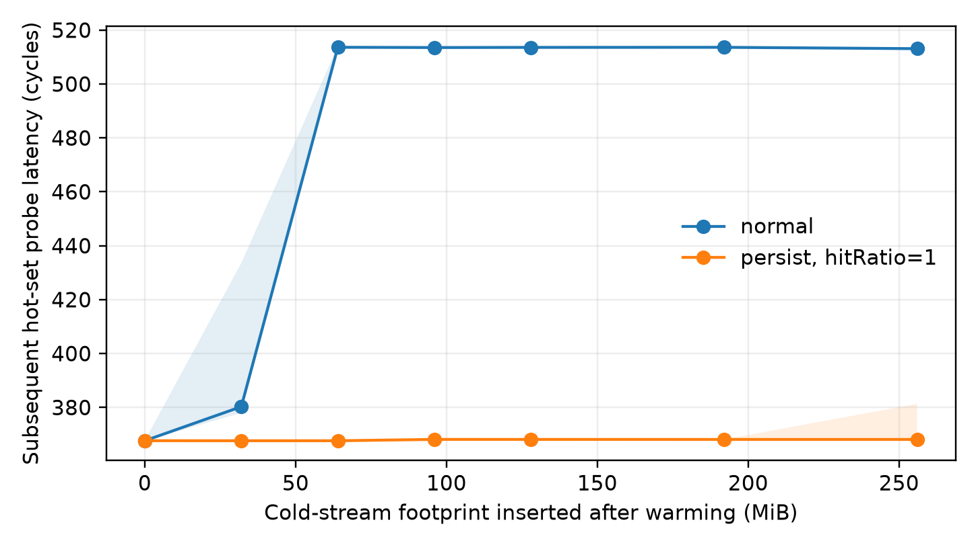
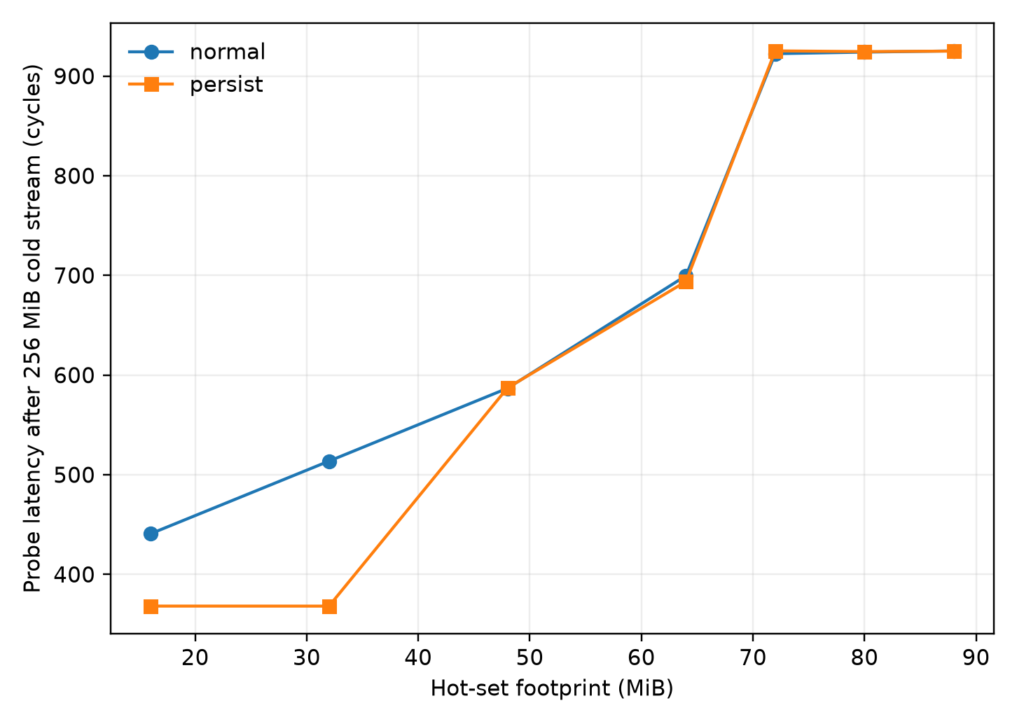
16
测试点六：Persisting L2 保留能力
目标
思路
结果
验证 Persisting L2 能否保护热点数据
将热集标记为 persisting，再用冷流冲刷 L2；分别扫描冷流强度和热集规模
预留容量内热集保持低延迟；超过容量后保护效果消失
固定热集大小，改变冷流强度
固定冷流强度，改变热集大小
最大可配置 Persisting L2 为 32 MiB
Notes:
第六项测试评估的是 Persisting L2。它是 L2 缓存中一块受保护的区域，放进去的数据不会被驱逐。
第一个实验：固定热集大小——确保数据能完全放进 Persisting L2，然后不断加大冷流强度去冲刷 L2。可以看到，不管冷流怎么冲，Persisting L2 里的热集数据延迟始终不变，保护效果很好；而没放进 Persisting L2 的数据则被冲掉了。
第二个实验：固定冷流强度，改变热集大小。官方手册允许最多把一半 L2 配成 Persisting，也就是 32 MiB。当热集超过 32 MiB 之后，热集数据也开始被冲刷，跟官方说法一致。

Slide 14
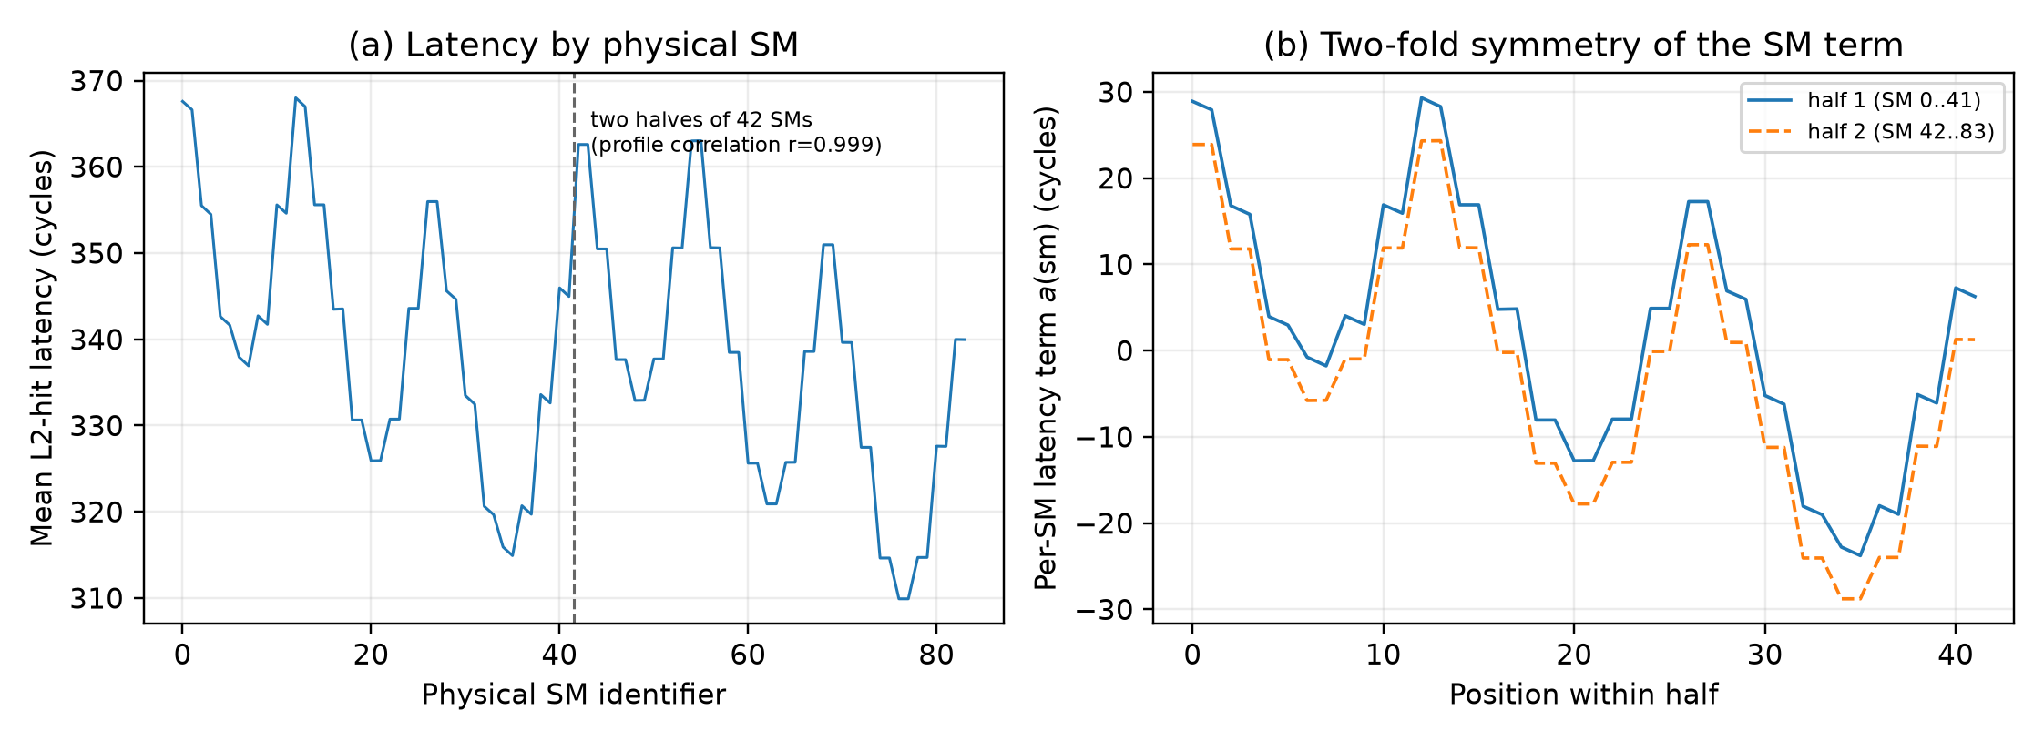
17
测试点七：SM–L2 非均匀访问延迟
目标
思路
结果
判断不同 SM 到 L2 的访问延迟是否一致
让各 SM 依次访问同一组地址探针；串行化访问并构建 SM × 地址延迟矩阵
存在稳定的 SM 相关差异，并呈现前后半区相似轮廓
前 42 个 SM 与后 42 个 SM 的延迟曲线 Pearson 相关系数达 0.999，表明二者几乎完全线性相关。
推测：SM 与 L2 的布局存在某种对称关系
Notes:
第七项测试测量不同 SM 到 L2 的访问延迟。
具体做法是：让每个 SM 依次串行访问同一组地址探针，构建一个 SM x 地址的延迟矩阵。把矩阵按 SM 序号排列后画出来，如左图所示。一共 84 个 SM，取中点对折。对折后两边延迟曲线的 Pearson 相关系数高达 0.999，几乎完全线性相关，这说明 SM 与 L2 的布局存在某种对称关系。

Slide 15
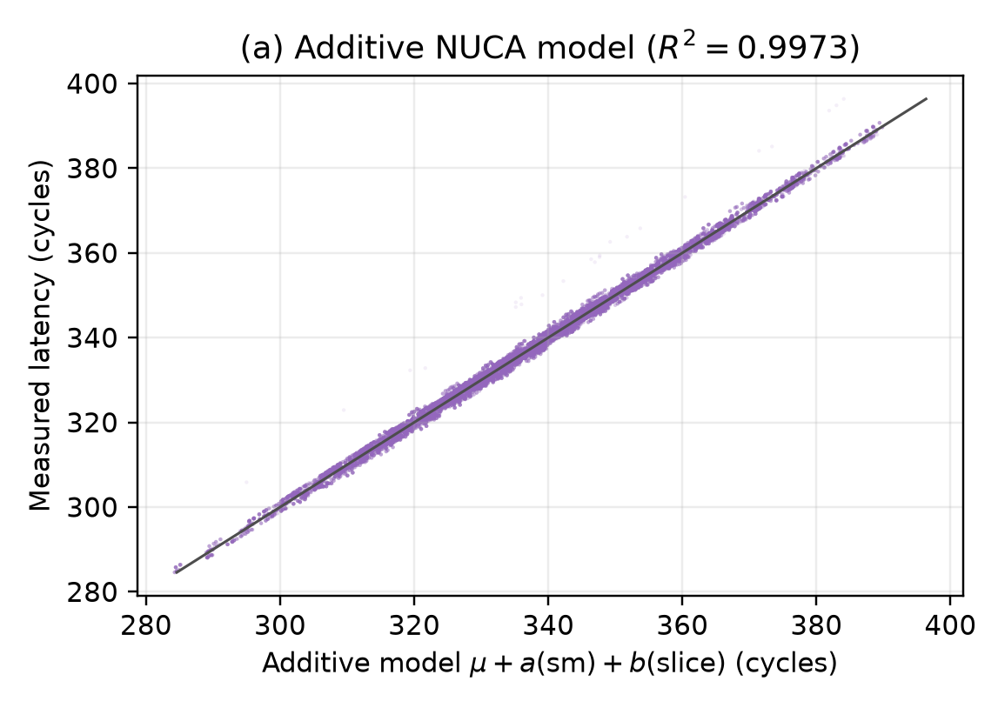
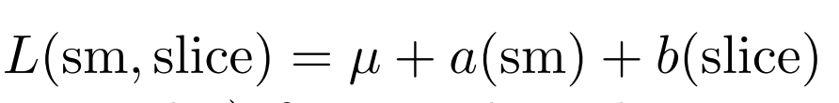
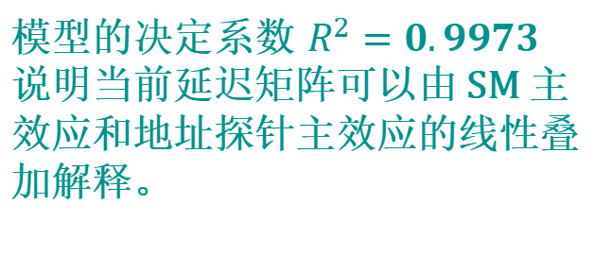
18
测试点八：L2 地址映射与候选拓扑
目标
思路
结果
分离 SM、地址与候选拓扑对延迟的影响
进行加性 NUCA 分解、TPC/GPC 相似性聚类
R²=0.9973；候选分组分离明显
定义加性非均匀缓存访问模型
推测：如果不满足加性 NUCA 模型，则拓扑或者是映射相对 5080 GPU 有变化。
模型的决定系数 $R^{2}=0.9973$ 说明当前延迟矩阵可以由 SM 主效应和地址探针主效应的线性叠加解释。
Notes:
第八项测试提出了一个延迟分解模型，把 SM × 地址的延迟矩阵拆成三项：u 是平均延迟，a 是 SM 的主效应，b 是地址探针的主效应。
如果实测延迟都符合这个模型，就说明 SM 到 L2 的延迟主要是这两项主效应的线性叠加，没有其他干扰因素。5080 的实测结果如右图所示，完全拟合该模型，决定系数 R² 达到 0.9973。
如果其他 GPU 的延迟矩阵不满足这个模型，则说明其 SM->L2 拓扑或映射方式与 5080 不同。

Slide 16
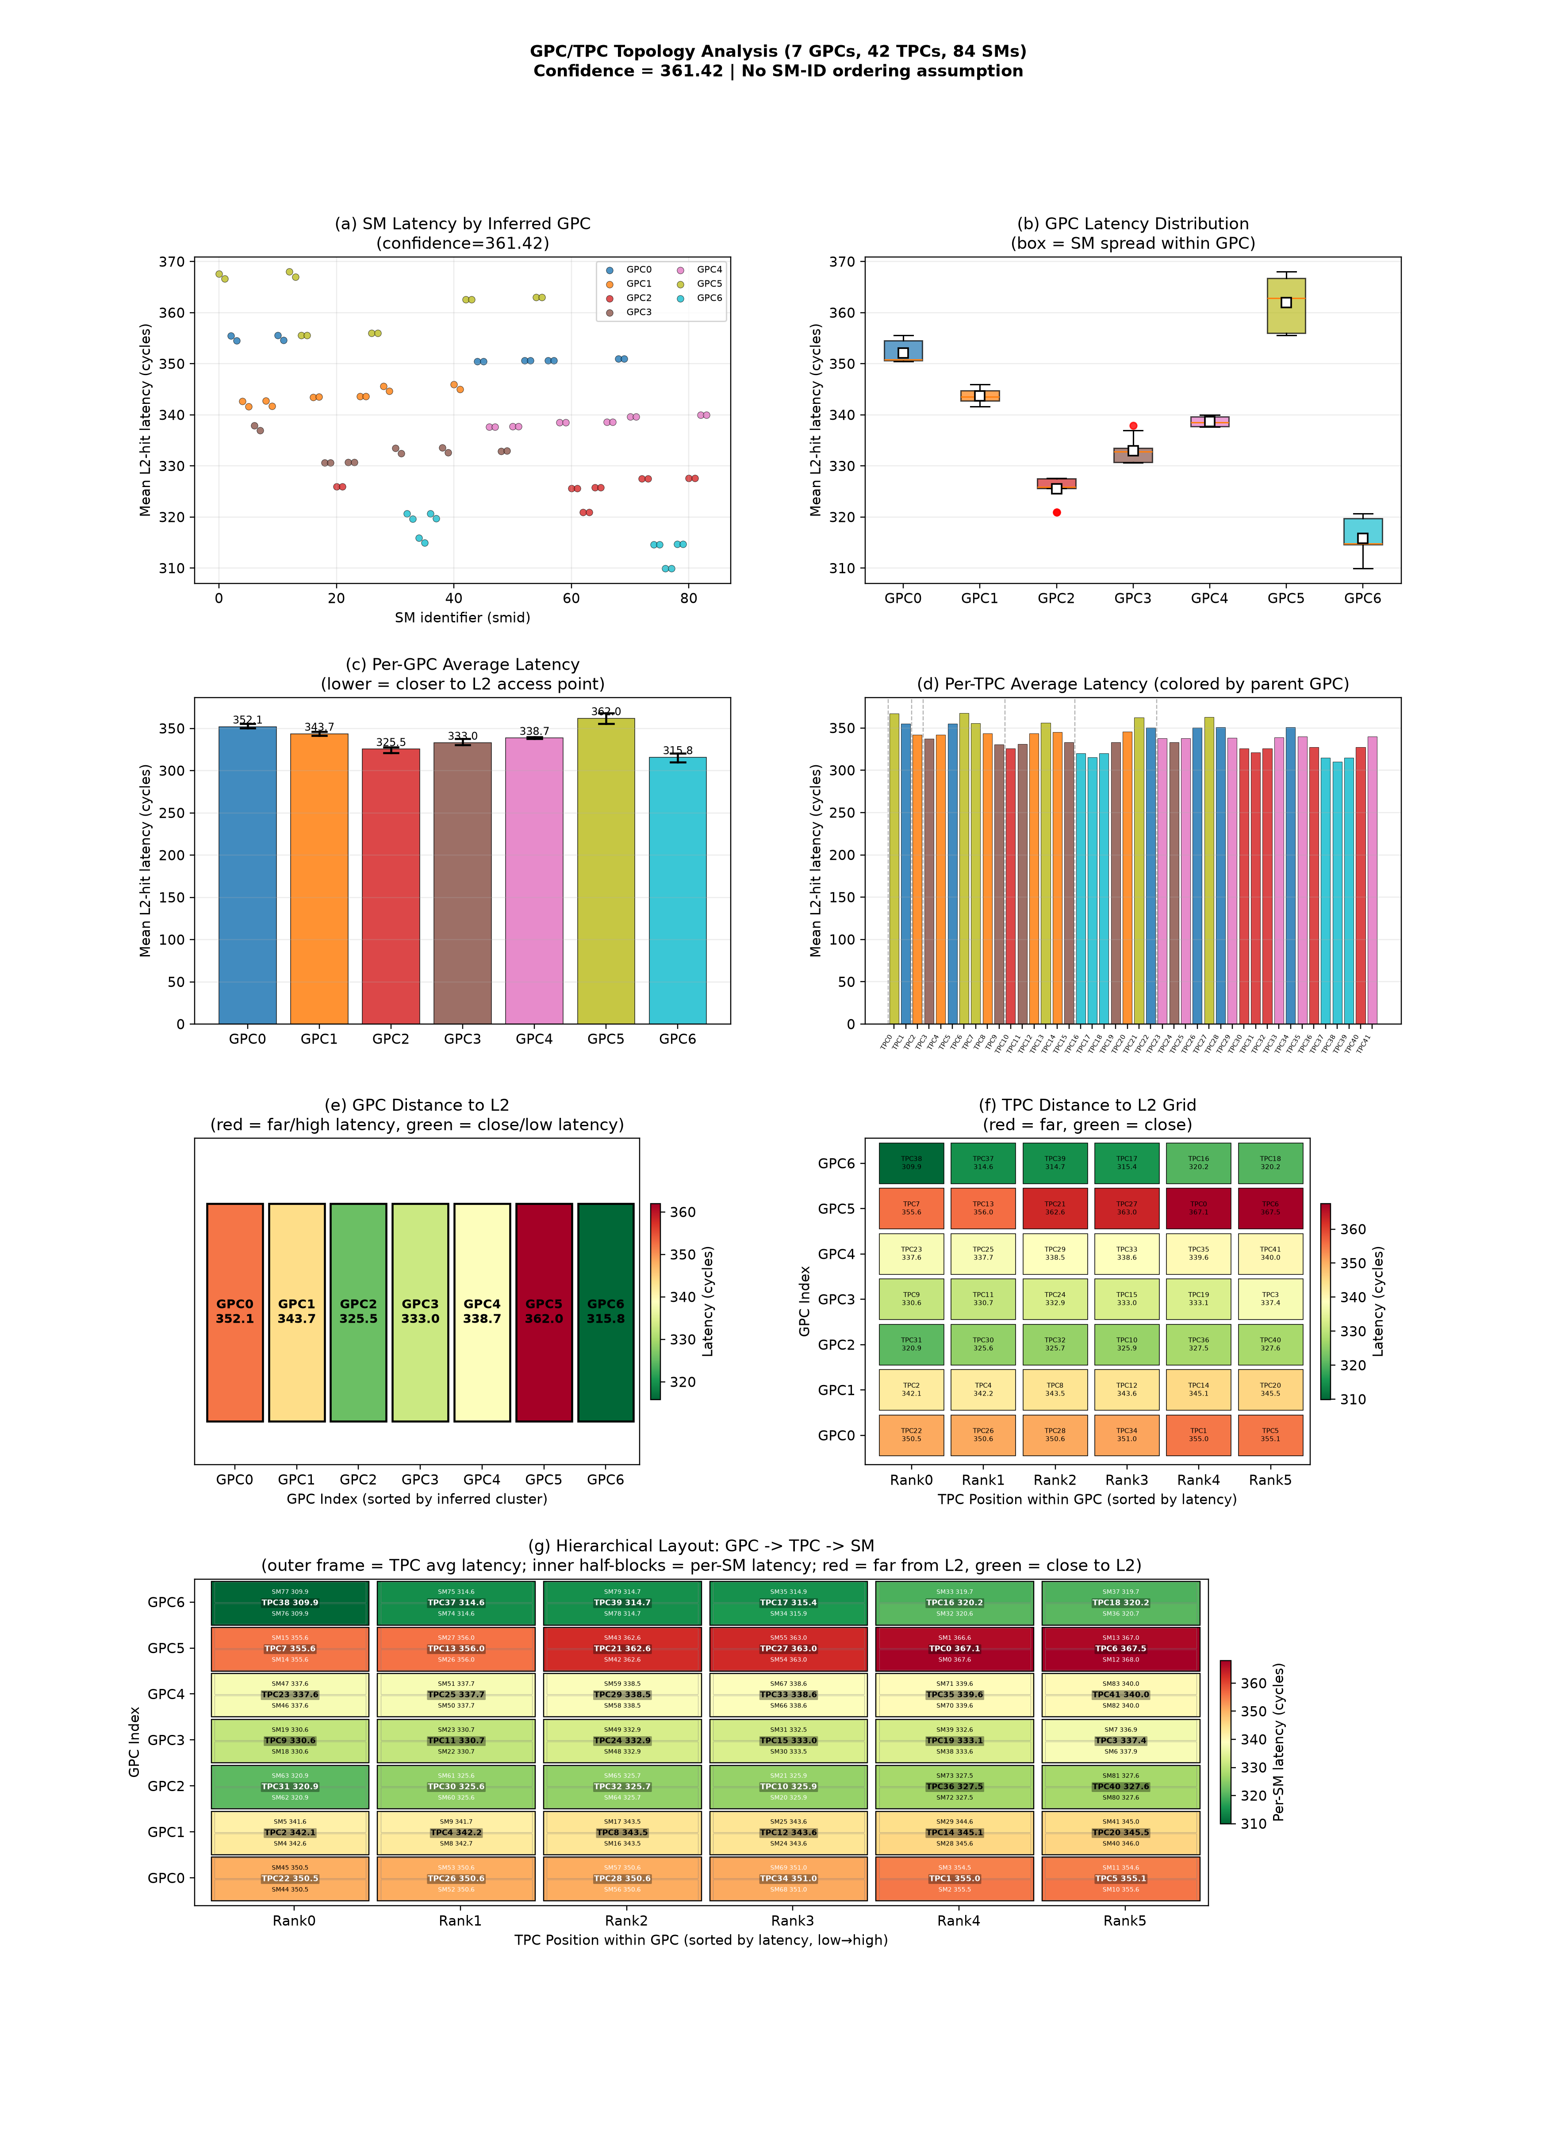
18
测试点八：L2 地址映射与候选拓扑
SM->TPC 聚类可信度非常高
每个 SM 到 L2 的平均访问延迟最低 309.9 cycles；最高 368 cycles
延迟矩阵能够高置信度进行聚类，形成 SM->L2 延迟拓扑图。
Notes:
进一步地，对不同 SM 到 L2 的延迟做了聚类。如左图所示，SM 到 TPC 的聚类效果非常好——延迟非常接近的两个 SM 基本都归到了同一个 TPC，置信度也很高。
但 TPC 到 GPC 的聚类结果在箱线图上还是有些差异，可以看到 GPC2 和 GPC3 的聚类中出现了红色离群点。不过离群点并不一定意味着分错了，可能只是该点与其他点的延迟不太一致。
为了更直观地展示，画出了 SM 到 L2 的延迟拓扑图。绿色越深表示延迟越低，红色越深表示延迟越高。实测每个 SM 到 L2 的平均访问延迟最低约 310 个 cycle，最高 368 个 cycle。从延迟分布来看，这样的聚类划分是比较合理的。

Slide 17
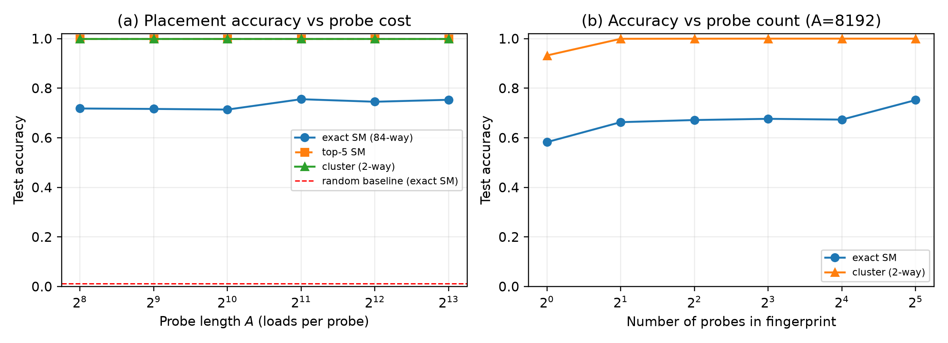
19
测试点九：基于 L2 延迟指纹的 SM 识别
目标
目标
思路
结果
验证不同 SM 是否具有可区分的延迟指纹
为每个 SM 采集多个固定地址探针的延迟向量，并按独立 shot 划分训练集和测试集，使用随机森林方法训练和测试
精确识别率约 70%；Top-5 与半区识别率 100%，显著高于约 1.2% 的随机基线
思路
延迟指纹可用于精确识别 SM 候选范围与半区
Notes:
第九项测试将采集到的 L2 延迟划分为训练集和测试集，用随机森林训练，看能否根据 SM 访问 L2 的延迟，反推出产生该延迟的 SM，或者至少判断它属于前文提到的两个半区中的哪一个。
结果显示：如果仅判断 SM 属于哪个半区，准确率达到 100%；如果放宽到 Top-5 预测——即模型给出概率最高的 5 个 SM 候选——准确率也能达到 100%。但如果要求精确识别到单个 SM，准确率约为 70%，不过仍显著高于随机猜测的 1/84。
这说明，通过 L2 延迟可以在一定程度上反推所属的 SM。

Slide 18
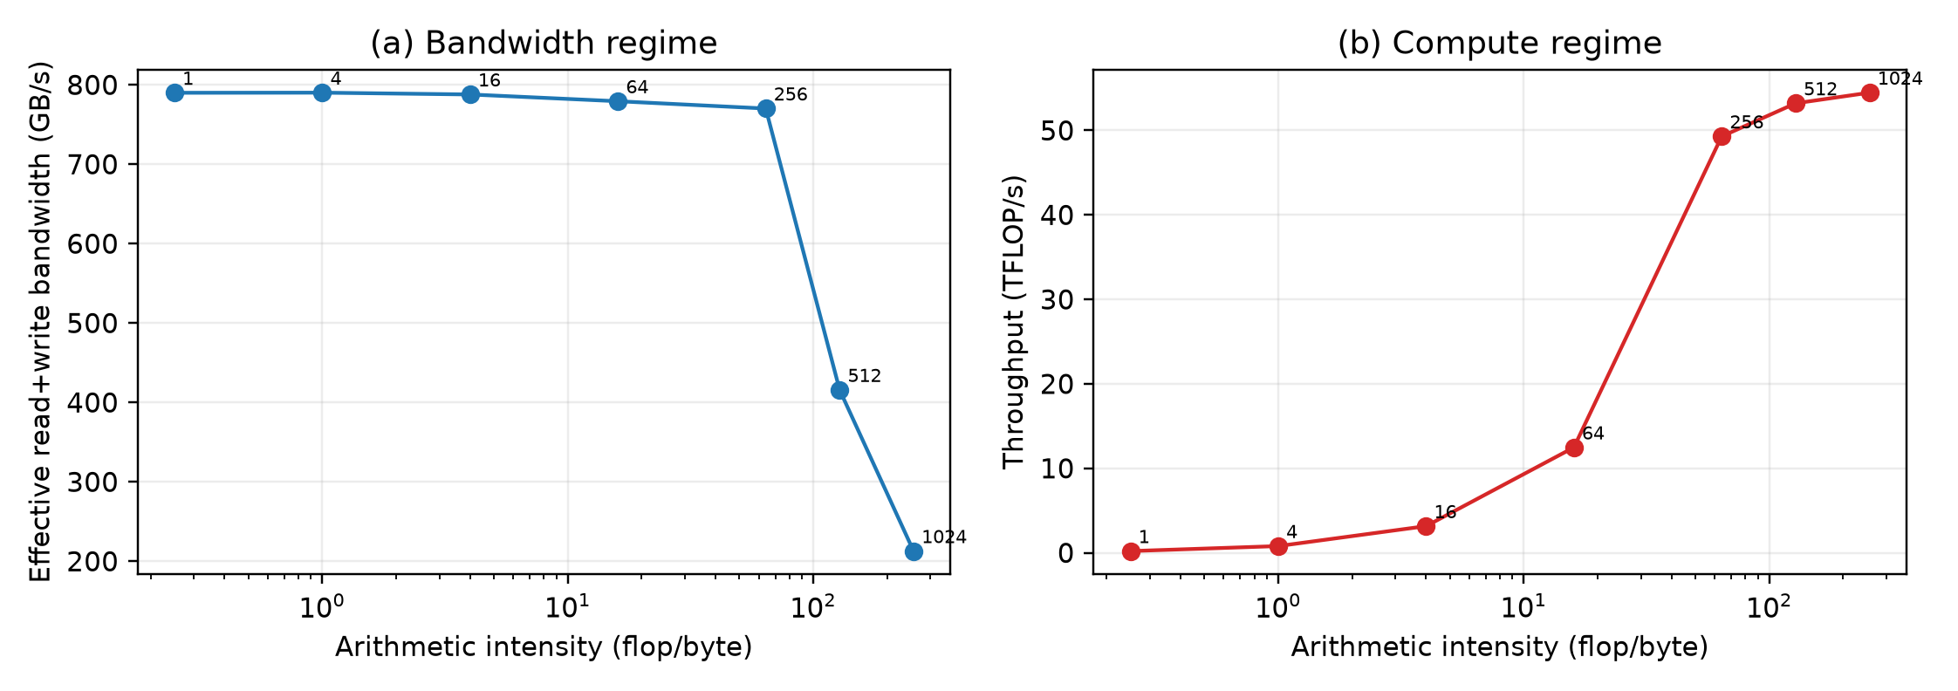
测试点十：访存与计算吞吐饱和
目标
目标
思路
结果
识别负载从 memory-bound 到 compute-bound 的转换
固定一次全局读和写，逐步增加中间 FMA 数量以改变算术强度
低强度时带宽稳定；高强度时带宽下降、计算吞吐趋于饱和
思路
该微基准清晰标定了从访存受限到计算受限的过渡区间。
DRAM 读+写带宽与前文 795.78 GB/s 近似。
FP32 峰值计算强度与官方 56.3 TFLOPS 近似。
Memory-Bound
Compute-Bound
Notes:
第十项测试识别负载从 memory-bound 到 compute-bound 的转换。我们固定每次访存为一次全局读和一次全局写，逐步增加 FMA 操作的数量，从而改变算术强度。
从图中可以大致看到 memory-bound 和 compute-bound 的区间。
测得 DRAM 读写混合带宽接近前文提到的 795.78 GB/s；峰值 FP32 算力也接近官方标称的 56.3 TFLOPS。

Slide 19
汇报到此结束，谢谢！

